Slide 1

课题内容:
《构建微服务电商项目之唯一登陆实现》
课题内容：
1.唯一登陆、单点登陆、普通登陆区别
2.基于Token令牌方式实现登录方式
3.基于Token查询用户相关信息
4.使用Token令牌登陆注意事项
5.调用微信服务接口传递消息模版信息

Slide 2
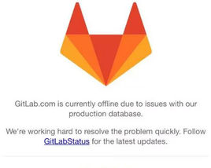
课题引入
什么是GitLab
GitLab 是一个用于仓库管理系统的开源项目，使用Git作为代码管理工具，并在此基础上搭建起来的web服务。安装方法是参考GitLab在GitHub上的Wiki页面。
相关百度百科https://baike.baidu.com/item/gitlab/3059600

Slide 3
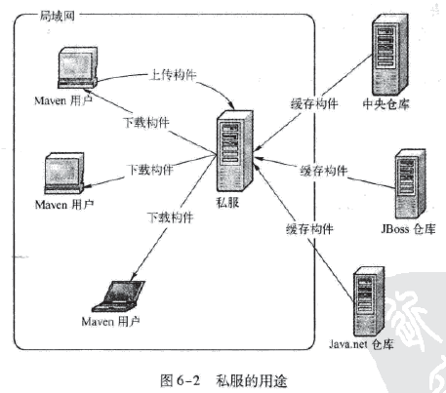
课题引入
Maven私服
在大型互联网公司，都会在公司内部部署自己公司独立的Maven私服，Maven私服作用可以管理微服务的接口发布、第三方Jar包的管理等。

